Slide 1







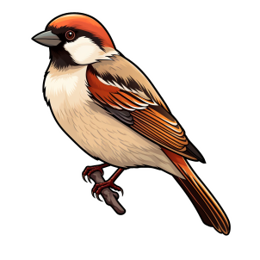




ЦЯ-ЦЯ-ЦЯ- повзе …
ЦЯ-ЦЯ-ЦЯ- хитра…
ЦЕ-ЦЕ-ЦЕ- знесла курочка…
ЦІ-ЦІ-ЦІ- у хлопця…
ЕЦЬ-ЕЦЬ-ЕЦЬ- молодець…
ЦЕ- ЦЕ-ЦЕ- умите…
ЦЕ-ЦЕ-ЦЕ- відкрите .…
АЦ-АЦ-АЦ - будували ми…

